Slide 1
Jánove pašie Jn 18‒19
kompozícia jednotlivých scén:
a) Ježiš v záhrade 18:1-11
b) Ježiš pred veľkňazmi 18:12-27
c) Ježiš pred Pilátom 18:28‒19:16
d) Ježiš na Golgote 19:17-37
e) Ježiš v hrobe v záhrade 19:38-42

Slide 2
Ježiš v záhrade Jn 18:1-11
priestor záhrady (18:1): tam bola záhrada, do ktorej vošiel Ježiš so svojimi učeníkmi
výstroj Judáša a kohorty (18:3): prišli tam s fakľami, lampášmi a zbraňami

Slide 3
Ježišovo vedomie prichádzajúcej smrti (18:4): Ježiš vedel všetko, čo malo na neho prísť
predpovede smrti:
3:14 tak musí byť vyzdvihnutý Syn človeka
8:28 keď vyzdvihnete Syna človeka
12:32 keď budem vyzdvihnutý od zeme
obraz kalicha (18:11): nemám piť kalich, ktorý mi dal Otec?
Ježišova suverenita – smrť nebola pre neho šokom alebo nečakaným prekvapením

Slide 4
Ježiš pred Annášom Jn 18:12-27
postava veľkňaza: Annáš (6-16 AD)
výsluch o učení (18:19): veľkňaz sa ho vypytoval o jeho učeníkoch a jeho učení
Ježišova odpoveď (18:20): verejne som hovoril svetu/nič som nehovoril v skrytosti
žiadna ezoterická náuka – Ježišovo posolstvo určené pre každého

Slide 5
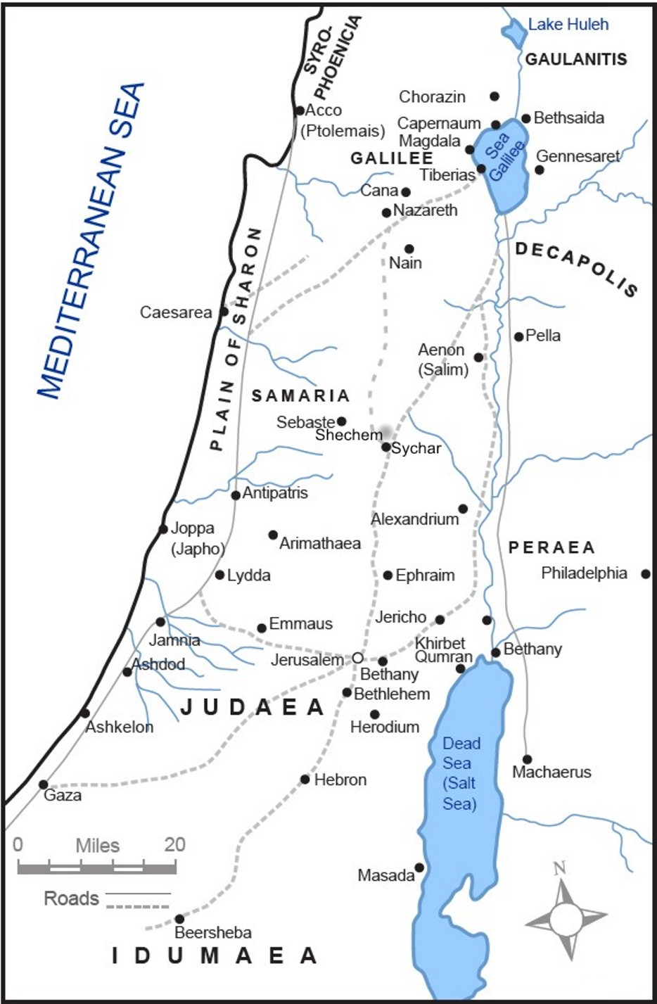

Slide 6
Ježiš pred Pilátom Jn 18:28‒19:16
postava Piláta (26-36 AD prefekt Judey)
stretnutie vo vládnej budove: Ježišov vstup na pohanské územie (18:28), kam židia nechcú
Pilát ako adresát Ježišovej poslednej verejnej reči
zdôraznenie Ježišovej neviny (18:38; 19:4, 6)
prehlásenie Ježišovej pozície kráľa – nápis na kríži

Slide 7
Pilátova moc nad Ježišom zhora – Pilát ako súčasť Božieho plánu
umožnenie spôsobu Ježišovej smrti: ukrižovanie/vyzdvihnutie zo zeme

